Slide 1
Strategický management
XSM
Autor: Ing. Martin Hart, Ph.D.
19. 11. 2025
Olomouc

Slide 2
Typy podnikových strategií

Slide 3
Podnikové strategie lze dělit podle úrovně řízení na celopodnikové (korporátní), obchodní (oborové) a funkční (dílčí) strategie, nebo podle zaměření na růstové (ofenzivní), stabilizační (defenzivní) či kombinované.
Mezi další dělení patří strategie zaměřené na trh (např. pronikání na trh), zaměření na konkurenci (např. Porterovy generické strategie – vůdcovství v nákladech, diferenciace, segmentace), nebo strategie reagující na změny vnějšího prostředí.

Slide 4
Podle úrovně řízení:
Celopodniková strategie (Corporate Strategy):
Zahrnuje hlavní myšlenku podnikání a směřování celé firmy, definuje dlouhodobé cíle a obory podnikání.

Slide 5
Směry korporátní strategie
• Ofenzivní (intenzivní) strategie – strategický směr růstového, expanzivního
charakteru, který je zaměřen na posilování pozice podnikatelského subjektu.
• Defenzivní strategie – strategický směr obranného charakteru, jehož cílem je obrana současného tržního podílu, popřípadě příprava na postupný odchod z trhu.
• Integrační strategie – strategický směr založený na propojování podnikatelského subjektu s dalšími subjekty v horizontálním i vertikálním směru.

Slide 6
• Diverzifikační strategie – strategický směr založený na rozšiřování podnikatelských aktivit do oblastí, které souvisí úplně nebo nesouvisí s dosavadními aktivitami podnikatelského subjektu

Slide 7
Růstové směry podle Ansoffovy matice – ofenzivní (intenzivní) korporátní strategie
• Strategie penetrace (pronikání na trh): existující produkt na daném existujícím trhu – cílem této strategie je zvýšení intenzity nákupu stávajících produktů stávajícími zákazníky, intenzivně se zde využívají marketingové nástroje.
• Strategie rozvoje trhu: existující produkt na novém trhu – cílem této strategie je nalézt nové odbytiště pro stávající produkty. Novými trhy mohou být zahraniční trhy nebo nové cílové segmenty.

Slide 8
• Strategie rozvoje produktu: nový produkt na existujícím trhu – cílem strategie je uplatnit nové nebo inovované produkty na stávajících trzích podniku. Produkty by měly být nové především pro cílové zákazníky a měly by přinášet významnou hodnotu zákazníkům.
• Strategie diverzifikační: nový produkt na nový trh – podnikatelský subjekt nabízí nové produkty nebo realizuje podnikatelské aktivity nesouvisející se stávajícím podnikáním a snaží se je uplatnit na nových trzích.

Slide 9
Defenzivní korporátní strategie
Mezi defenzivní strategie patří tyto následující strategie:
– strategie společného podnikání;
– strategie snižování výdajů;
– strategie zbavování se majetku;
– strategie likvidace.

Slide 10
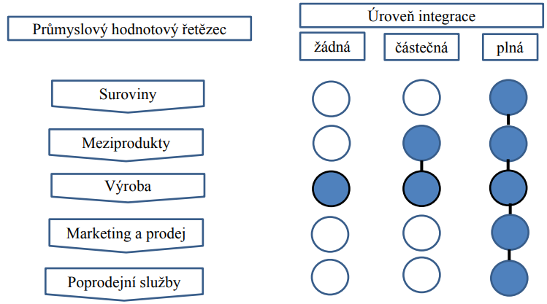
Integrační korporátní strategie
Strategie vertikální integrace

Slide 11
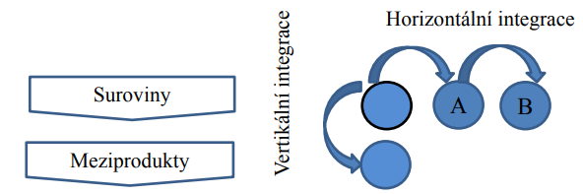
Strategie horizontální integrace

Slide 12
Diverzifikační korporátní strategie
Typy diverzifikačních strategií:
• strategie soustředná – dochází k rozšíření aktivit v oblasti původních
podnikových aktivit a tak zajistit plně své postavení na pomalu se rozvíjejícím nebo stagnujícím trhu;
• strategie horizontální – dochází k zavádění nových produktů, které se nevztahují k hlavním činnostem podniku, ale je o ně zájem současných zákazníků;

Slide 13
• Strategie související diverzifikace – související diverzifikace představuje strategický přístup k tvorbě hodnot, neboť je založen na využívání vazeb mezi řetězci aktivit a nákladů různých podniků ke snížení nákladů, přenosu dovedností a technologických znalostí a získání prospěchu z jiných druhů strategického přizpůsobení.
• Strategie nesouvisející diverzifikace – nesouvisející diverzifikace představuje finanční přístup k diverzifikaci, kdy hodnota akcionářů vzrůstá z nápadného rozmístění firemních finančních zdrojů a z výkonných dovedností při zjišťování finančně atraktivních obchodních příležitostí.

Slide 14
Obchodní strategie (Business Strategy):
Zaměřuje se na konkrétní oblast podnikání (obor) a na dosažení konkurenční výhody v daném tržním segmentu, například pomocí Porterových generických strategií.
Funkční strategie (Functional Strategy):
Doplňuje obchodní strategii a určuje aktivity jednotlivých funkčních oblastí podniku (např. marketingová, finanční, výrobní strategie).

Slide 15
Podle zaměření a přístupu k trhu:
Růstové/Ofenzivní strategie: Zaměřené na expanzi, zvyšování tržního podílu a dlouhodobý růst.
Stabilizační/Defenzivní strategie: Soustředí se na udržení stávající pozice a stabilního postavení na trhu.
Kombinované strategie: Kombinují útočné a obranné prvky, případně se střídají v čase.

Slide 16
Další typy strategií:
Diferenciační strategie: Podnik se odlišuje od konkurence unikátními produkty či službami.
Strategie nízkých nákladů: Cílem je stát se lídrem v nákladech v daném oboru.
Strategie zaměření (Focus): Podnik se soustředí na specifický segment trhu.
Diverzifikační strategie: Rozšiřování portfolia produktů či služeb mimo hlavní činnost podniku.

Slide 17
Porterovy generické strategie jsou tři základní přístupy k dosažení konkurenční výhody:
vůdce nákladů (vedení cenou),
diferenciace (odlišení produktu/služby) a
fokus (strategie zaměření na specifický segment trhu).
Jejich cílem je pomoci firmám vymezit se vůči konkurenci a dosáhnout ziskovosti.

Slide 18
1. Vedení nákladů (cost leadership)
Popis: Firma se snaží být nejlevnějším výrobcem v daném odvětví.
Jak toho dosáhnout:
Efektivní produkce a úspory z rozsahu.
Minimalizace nákladů na provoz a distribuci.
Cílová skupina: Zákazníci citliví na cenu.

Slide 19
2. Diferenciace (differentiation)
Popis: Firma se odlišuje od konkurence nabídkou jedinečných produktů nebo služeb s přidanou hodnotou.
Jak toho dosáhnout:
Inovace a technologické předky.
Vynikající zákaznický servis.
Silná značka a reputace.
Rychlost dodání.
Cílová skupina: Zákazníci, kteří oceňují jedinečnost a kvalitu více než nízkou cenu.

Slide 20
3. Strategie zaměření (focus)
Popis: Firma se soustředí na specifický, užší segment trhu a snaží se být v něm nejlepším dodavatelem.
Jak toho dosáhnout:
Přizpůsobení nabídky potřebám a preferencím cílového segmentu.
Dosažení silné pozice buď skrze nízké náklady (cost focus), nebo diferenciaci (differentiation focus).
Cílová skupina: Specifický segment zákazníků s konkrétními potřebami, například geografická oblast, určitá demografická skupina apod.

Slide 21
Business strategie podle P. Kotlera
• Strategie tržních vůdců, kdy podnik má dominantní postavení na trhu, které je ostatními účastníky trhu respektováno. Podnik a jeho aktivity představují určitý „orientační bod“ nejen pro konkurenty, ale i pro ostatní účastníky trhu.
• Strategie tržních vyzyvatelů (pronásledovatelů), kterou využívají ty podniky, které zaujímají druhá místa za tržním vůdcem a snaží se získat vedoucí postavení na trhu a tak se stát novým vůdcem trhu.

Slide 22
• Strategie tržních následovatelů, což jsou strategie podniků, které napodobují produkty a postupy úspěšnějších konkurentů. Tím výrazně snižují své vlastní náklady, které by jinak musely věnovat na výzkum, vývoj, propagaci nových produktů. V podstatě se jedná o „dobrovolné následování“ lepšího.
• Strategie tržního troškaře představuje specializaci na obsazení různých mezer a zákoutí na trhu, které označujeme jako „výklenky“. Tyto podniky, často velmi specializované, sice mají malý podíl na trhu, ale ziskově mohou být velmi
úspěšné, neboť pracují často s vysokou marží a znají dobře i potřeby svých zákazníků.

Slide 23
Business strategie podle P. Druckera
• Strategie být „nejlevnější a nejmaximálnější“, která zabírá celý trh zákazníků a má nejen levné produkty, ale i v mnoha nabízených druzích.
• Strategie „udeřit na konkurenci tam, kde není“, což představuje vyhledávání takových oblastí, které konkurence neobjevila. V podstatě se jedná opustit oblast označovanou v současnosti jako „krvavý oceán“ (oblast velké konkurence) a soustředit svou pozornost na tzv. „modrý oceán“ podnikání (oblast s žádnou nebo jen s malou konkurencí).

Slide 24
• Strategie „nalézt a obsadit specializované tržní mezery“ si mohou dovolit takové podniky, které vlastní originální produkt nebo ojedinělé výrobní technologie, což jim zajistí dostatečný náskok i obranu před konkurencí.
• Strategie, která dokáže měnit „ekonomické charakteristiky produktu, trhu i dokonce oboru“. Tato strategie je značně riziková a představuje určitou podobu inovační strategie, kterou si mohou dovolit podniky s rozvinutým výzkumem a vysoce odborným personálem.

Slide 25
Strategie funkčních oblastí podniku
• Marketingová strategie
• Výrobní strategie
• Zásobovací strategie
• Finanční strategie
• Výzkumně-vývojová strategie
• Personální strategie
• Investiční strategie
• Informační strategie

Slide 26
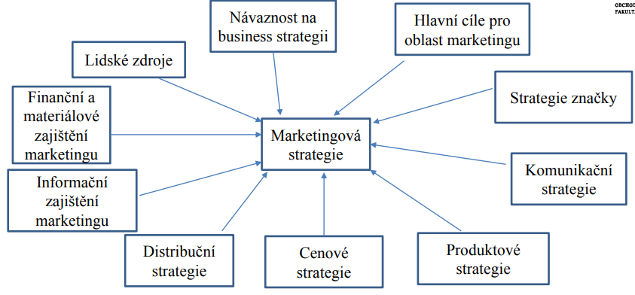
Komponenty marketingové strategie

Slide 27
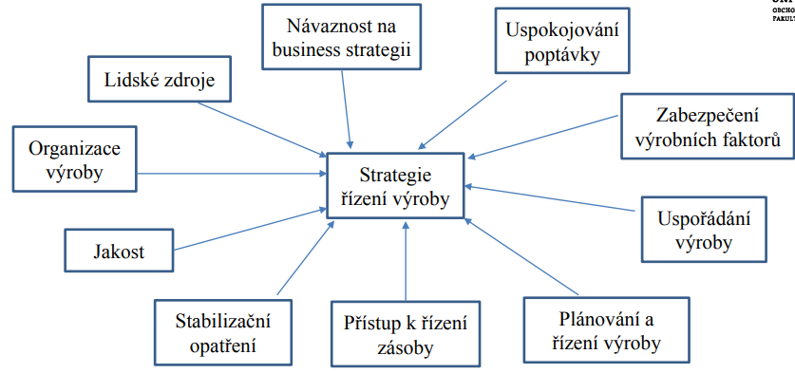
Komponenty výrobní strategie

Slide 28
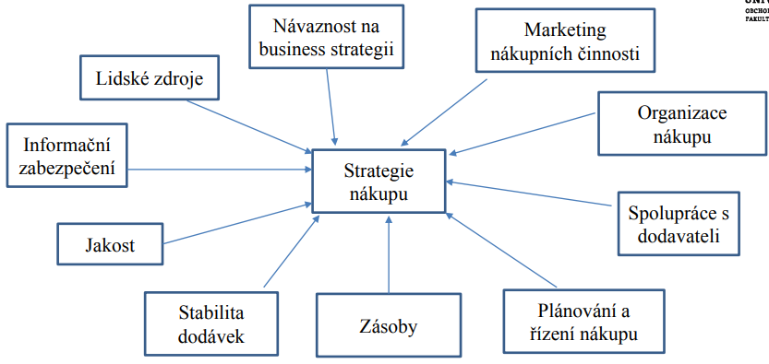
Komponenty zásobovací – nákupní strategie

Slide 29
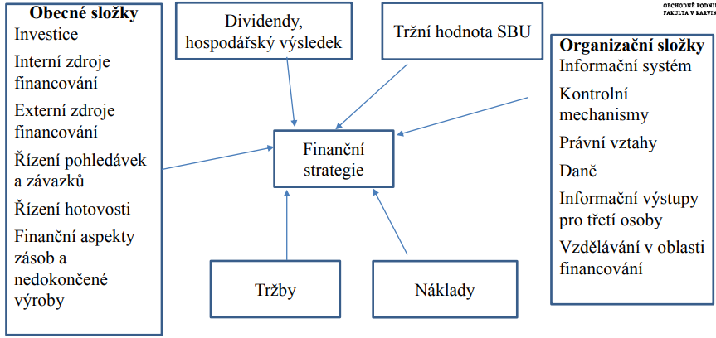
Komponenty finanční strategie

Slide 30
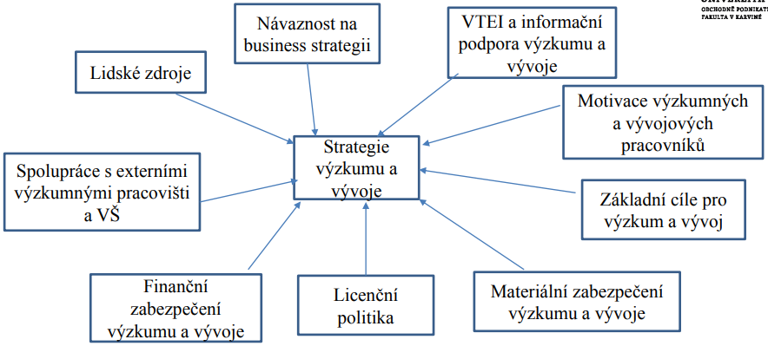
Komponenty výzkumně-vývojové strategie

Slide 31
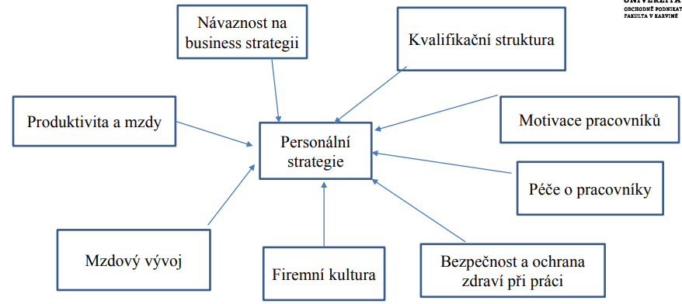
Komponenty personální strategie

Slide 32
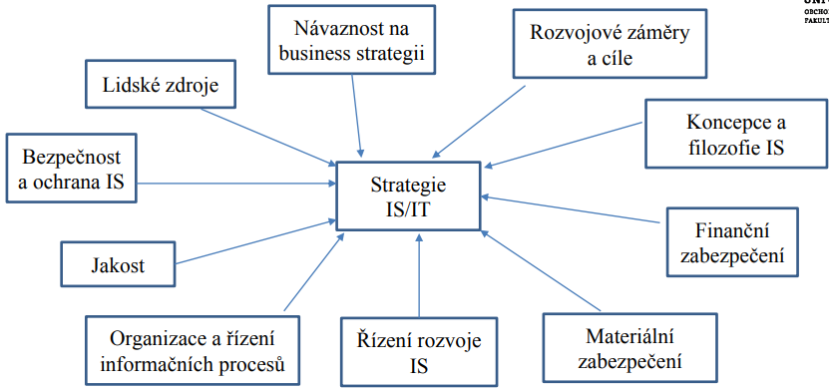
Komponenty informační strategie

Slide 33
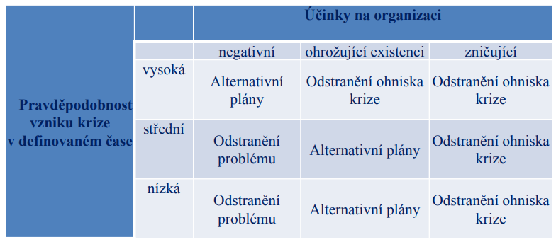
Krizová matice pro určení krizové strategie

Slide 34
Použité zdroje:
https://is.slu.cz/el/opf/zima2020/PEMNKSMA/um/2._tutorial_2020.pdf 19.11.2025

